Slide 1

数组
周磊

Slide 2

C语言
数组能当做函数的参数传递么？
知识回顾 新课导入 目标及重难点 新授 总结与合作探究 作业 限时检测

Slide 3
C语言
数组元素作为函数参数
数组名作为函数参数
练习
目标：
知识回顾 新课导入 目标及重难点 新授 总结与合作探究 作业 限时检测

Slide 4
C语言
值传递，地址传递
变量、数组元素作为实参，就是值传递。函数内修改形参，不影响实参原始值
数组名作为实参和形参，是地址传递。函数内修改形参，影响实参原始值
知识回顾 新课导入 目标及重难点 新授 总结与合作探究 作业 限时检测

Slide 5
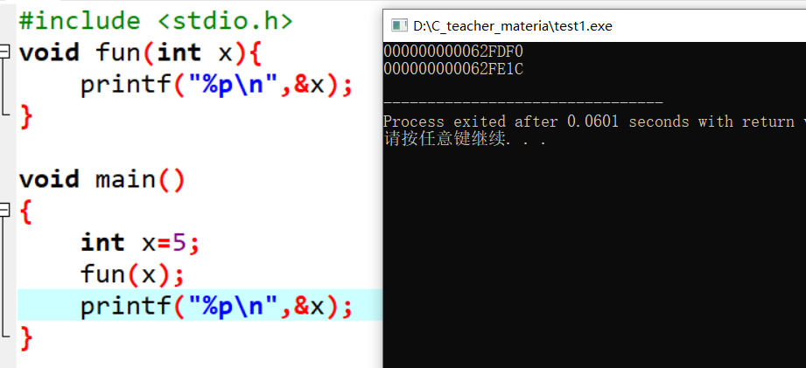
C语言
一、变量
知识回顾 新课导入 目标及重难点 新授 总结与合作探究 作业 限时检测

Slide 6
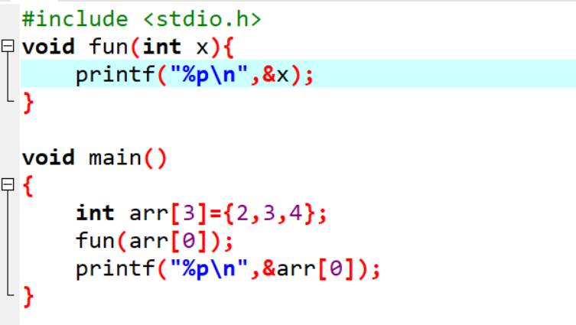
C语言
二.数组元素作为函数实参
数组元素就是下标变量，它与普通变量并无区别，因此它作为函数实参使用与普通变量是完全相同的。
知识回顾 新课导入 目标及重难点 新授 总结与合作探究 作业 限时检测

Slide 7
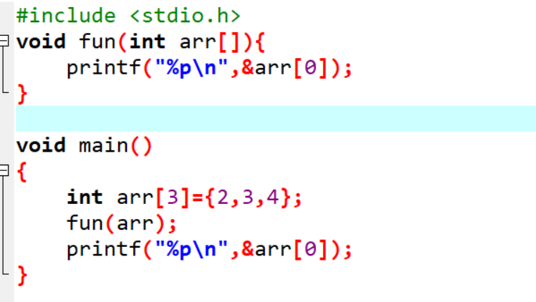
C语言
三.数组名作为函数参数 ---可以展示地址的连续性
知识回顾 新课导入 目标及重难点 新授 总结与合作探究 作业 限时检测

Slide 8
总结
数组作为参数
知识回顾 新课导入 目标及重难点 新授 总结与合作探究 作业 限时检测

Slide 9
作业
1、键盘录入一个字符串，使用程序实现在控制台遍历该字符串。
2、定义一个数组存储5个最好朋友的名字并遍历。
知识回顾 新课导入 目标及重难点 新授 总结与合作探究 作业 限时检测

Slide 10
限时检测
如何定义字符串？
知识回顾 新课导入 目标及重难点 新授 总结与合作探究 作业 限时检测

